Slide 1

树
无向树及其应用
生成树
根树及其应用

Slide 2

树
定义 16.1
连通无回路的无向图称为无向树，简称为树。每个连通分支都是树的无向图称为森林。平凡图称为平凡树。在无向树中，悬挂顶点称为树叶，度数大于或等于2的顶点称为分支点。
存在子图与圈同构则不是树

Slide 3
树的等价命题
定理 16.1
G是树
设G=<V , E>是n阶m条边的无向图，则下面各命题等价：
  G是树；
  G中任意两个顶点之间存在唯一的路径；
  G无回路且m=n-1；
  G连通且m=n-1；
  G连通且任何边都是桥；
  G无回路,但增加一边后得到且仅得一个圈；
G无回路,但增加一边后得到且仅得一个圈
G中任意两个顶点之间存在唯一的路径
G连通且任何边都是桥
G无回路且m=n-1
G连通且m=n-1

Slide 4

树的等价命题
G是树
G连通且任何边都是桥
G中任意两个顶点之间存在唯一的路径
由G的连通性可知，任意两个顶点之间存在路径；
若路径不唯一，则存在回路。与G中无回路矛盾。
G无回路,但增加一边后得到且仅得一个圈
G无回路且m=n-1
G连通且m=n-1
Notes:
除了最初的顶点之外，每增加一个定点就会增加一条边

Slide 5
树的等价命题
若G中存在回路，根据回路的长度分两种情况：
若G中的某个顶点v关联环，到自身存在长为0和1的两条路径；
若G存在长度大于等于2的圈，则圈上任意两个顶点之间存在两条不同的通路；
以上皆与任意顶点之间存在唯一路径矛盾，因此G中无回路。
G是树
G连通且任何边都是桥
G中任意两个顶点之间存在唯一的路径
G无回路,但增加一边后得到且仅得一个圈
n=1时，平凡图中不存在环，边数为0，结论成立。
设n=k时结论成立，即边数m=k-1。
当n=k+1时，删除G中任意一条边。由于G任意顶点间存在唯一路径，因此G将生成两个连通分支G₁、G₂。由于两个连通分支的顶点数n₁、n₂均小于等于k，因此边数m₁、m₂分别为n₁ -1、 n₂ -1，且有n₁ + n₂ =n=k+1。
因此G中边的数量为1+m₁+ m₂ =n-1=k。
G无回路且m=n-1
G连通且m=n-1
Notes:
除了最初的顶点之外，每增加一个定点就会增加一条边

Slide 6
树的等价命题
G是树
G连通且任何边都是桥
G中任意两个顶点之间存在唯一的路径
证明其连通。
若不连通，假设有s个连通分支。每个连通无回路，为树。则有m=n-s<n-1。
矛盾！
G无回路,但增加一边后得到且仅得一个圈
G无回路且m=n-1
G连通且m=n-1
Notes:
除了最初的顶点之外，每增加一个定点就会增加一条边

Slide 7
树的等价命题
G是树
G无回路,但增加一边后得到且仅得一个圈
G中任意两个顶点之间存在唯一的路径
对于任意G的边e，G-e的边的数目为n-2，G-e不连通。所以e为桥。
G连通且任何边都是桥
G无回路且m=n-1
G连通且m=n-1

Slide 8
树的等价命题
G是树
由于G连通且任何边都是桥，因此对于任何两个顶点若删除顶点间路径上的一条边都会使两顶点属于不同连通分支，因此不存在回路。
G无回路,但增加一边后得到且仅得一个圈
G中任意两个顶点之间存在唯一的路径
由于G连通，因此在任意一对顶点之间添加新边都会形成圈。
设会形成一个以上的圈，则删除新边之后，新边关联的两个顶点之间存在两条不同的通路，这和两个顶点存在唯一路径矛盾。
G连通且任何边都是桥
G无回路且m=n-1
G连通且m=n-1

Slide 9
树的等价命题
G是树
G无回路,但增加一边后得到且仅得一个圈
G中任意两个顶点之间存在唯一的路径
证明G连通。
对于任意两个顶点，添加一条边，可产生一个包含e的圈C。C-e为G中两个顶点的通路。
G连通且任何边都是桥
G无回路且m=n-1
G连通且m=n-1

Slide 10
最少树叶数
定理 16.2
设T是n阶非平凡的无向树,则T至少存在两片树叶。
1、顶点数确定则边数确定；
2、叶子顶点度为1；
根据定理16.1，n阶非平凡无向树的边数为n-1，度数为2n-2。
若叶子顶点为k个，则分支点数量为n-k个，且其度数均大于等于2。
因此T的度数至少为2(n-k)+k=2n-k。
若k小于2，则T的度数将大于2n-2，与定理16.1的结论矛盾。

Slide 11
例题
画出所有的6个顶点的非同构的树。
解：所要画的树有6个顶点，则边数为5，因此
6个顶点的度数之和为10，可以产生以下五种
度数序列：
(1)

Slide 12
(2)
(3)
(4)
(5)

Slide 13
生成树
定义 16.2
如果无向图G的生成子图T是树，则称T是G的生成树。设T是G的生成树，G的在T中的边称为T的树枝，不在T中的边称为T的弦。称T的所有弦的导出子图为T的余树，记为
余树可能存在回路
余树不一定连通

Slide 14
生成树存在的充要条件
定理 16.3
无向图G有生成树当且仅当G是连通图。
若G有生成树，显然各个顶点之间是连通的。必要性得证
当G是连通图时，若G中不存在回路，则G本身就可以作为生成树。
若G中存在圈，则可以选取任意一个圈，并删除其中一条边，仍可保持G的连通性；若还存在圈，则可重复该动作，直到最后G中不存在圈。由此可以得到生成树。
推论
设G为n阶m条边的无向连通图，则m≥n-1。

Slide 15
生成树与弦
定理 16.4
设T为无向连通图G中一棵生成树，e为T的任意一条弦，则T∪e中含G中只含一条弦其余边均为树枝的圈，而且不同的弦对应的圈也不同。

Slide 16
基本回路
定义 16.3
设T是n阶m条边的无向连通图G的一棵生成树,设e’ ₁ ，e’₂，…，e’_{m-n+1}为T的弦，C_{r}为T添加e’_{r}产生的G中的圈，称C_{r}为G的对应弦e’_{r}的基本回路或基本圈。称{C₁, …, C_{m-n+1}}为G对应T的基本回路系统,称m-n+1为G的圈秩，记作ξ(G)。
不同的生成树对应的基本回路系统形态各异、数量相同。
Notes:
zeta

Slide 17
树枝与割集
定理 16.5
设T是连通图G的一棵生成树，e为T的树枝，则G中存在只含树枝e，其余边都是弦的割集，且不同的树枝对应的割集也不同。

Slide 18
基本割集
定义 16.4
设T是n阶连通图G的一棵生成树,设e ₁ ，e₂，…，e_{n-1}为T的树枝，S_{i}(i=1,2,.. ,n-1)是由树枝e_{i}和弦构成的割集，则称S_{i}是对应树枝e_{i}的基本割集。称{S₁,S₂,…S_{n-1}}为G对应T的基本割集系统,称n-1为G的割集秩，记作η(G)。
不同的生成树对应的基本割集系统形态各异、数量相同。
Notes:
eta

Slide 19
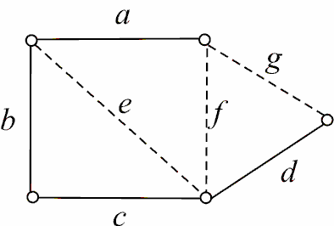
例题
下实线边所示为生成树，求基本回路系统与基本割集系统
弦e, f, g对应的基本回路分别为
C_{e}=e b c, C_{f}=f a b c, C_{g}=g a b c d.
树枝a, b, c, d对应的基本割集分别为
S_{a}={a, f, g}, S_{b}={b, e, f, g}, S_{c}={c, e, f g}, S_{d}={d, g},

Slide 20
例题
e₁
e₃
e₁
e₃
e₂
e₂
e₄
e₉
e₁₀
e₅
e₉
e₇
e₆
e₈
e₆
e₈
如左图中，树枝集是{e_{1，}e₂，e_{3，}e_{9，}e_{6，}e₈}，则
对应于e₁的基本割集是{e₁, e₄}
对应于e₂的基本割集是{e₂, e₁₀ , e₅ , e₄}
对应于e₃的基本割集是{e₃, e₅ , e₁₀ }
对应于e₉的基本割集是{e₉, e₄ , e₇ , e₅}
对应于e₆的基本割集是{e₆, e₇ , e₅} 对应于e₈的基本割集是{e₅, e₈}

Slide 21
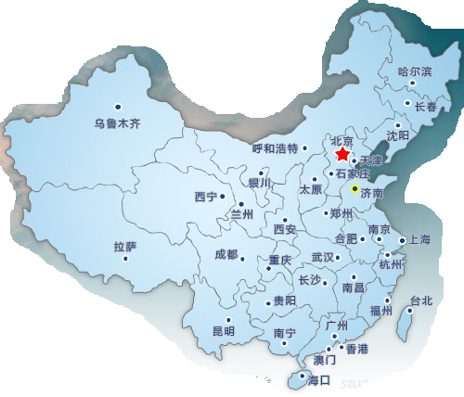



最小生成树
定义 16.5
设无向连通带权图G=<V , E , W>，T是G的一棵生成树，T的各边权之和称为T的权，记作W(T)。G的所有生成树中权最小的生成树称为G的最小生成树。
通信光缆的铺设

Slide 22
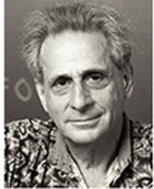
最小生成树的生成（Kruskal算法）
1.在G(n,m)中选取权最小的边,记作e₁,置i=1
2.当i=n-1时结束,否则转3。
3.设已选择边为e₁,e₂,……e_{i},此时无回路。
在G中除这i条边外,选择边e_{i+1},该边使得{e₁,…,e_{i+1}}生成的子图中无回路,并e_{i+1}是满足该条件中权最小的一条边。
4.置i:=i+1,转2。
当克鲁斯卡尔是二年级研究生时，他发现了产生最小生成树的算法。他不能肯定他这个只有两页半的论文是否值得发表，但是被其他人说服而递交了它。
克鲁斯卡尔和罗伯特·普林在20世纪50年代中期提出他们的算法。不过，他们不是首先发现这些算法的人。例如，人类学家扬·切卡诺夫斯基在1909年的工作就包含了求最小生成树所需要的许多想法

Slide 23
例题
求以下连通图的最小生成树T以及W(T)
解：

Slide 24
解：

Slide 25
例题
求以下连通图的最小生成树T以及W(T)
解：

Slide 26
的最小生成树可能不唯一，
解：
但
的不同最小生成树权的值一样。

Slide 27
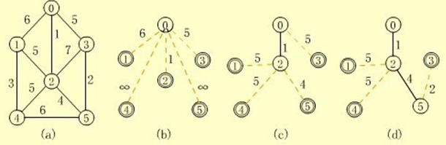
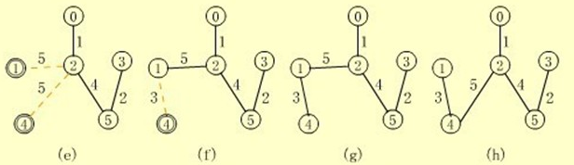
最小生成树的生成（Prim算法）
1.在G(V , E , W)中选取一个顶点v,将其加入V1。
2.当V1包含G中所有顶点时结束,否则转3。
3.考察V-V1中所有顶点与V1中顶点之间的边，选择其中权最小的边对应的顶点加入V1，并保留相应的边。
4.置i:=i+1,转2。
无需进行回路判断

Slide 28
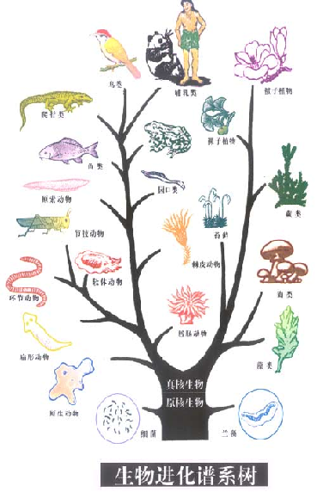
根树
定义 16.6
若有向图的基图是无向树，则称这个有向图为有向树。一个顶点的入度为0，其余顶点的入度为1的有向树称为根树。入度为0的顶点称为树根，入度为1出度为0的顶点称为树叶，入度为1出度不为0的顶点称为内点。内点和树根统称为分支点。从树根到任意顶点v的路径的长度称为v的层数。所有顶点的最大层数称为树高。

Slide 29
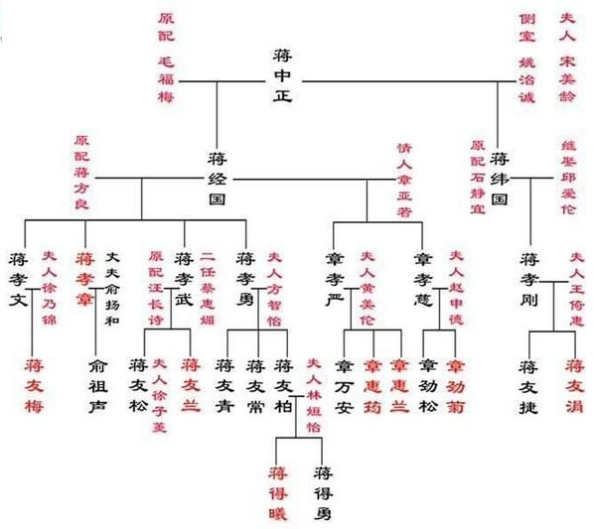
根树
定义 16.7
设T为一棵非平凡的根树，∀v_{i},v_{j}∈V(T)，若v_{i}可达v_{j}，则称v_{i}为v_{j}的祖先，v_{j}为v_{i}的后代；若v_{i}邻接到v_{j}，则称v_{i}为v_{j}的父亲，v_{j}为v_{i}的儿子。若v_{i}, v_{j}父亲相同，则称两顶点是兄弟。
二叉树
二叉正则树
若T的每个分支点至多有r个儿子，则称T为r叉树；又若r叉树是有序的，则称它为r叉有序树。
二叉完全正则树
若T的每个分支点恰好有r个儿子，则称T为r叉正则树；又若r叉树是有序的，则称它为r叉正则有序树。
若T是r叉正则树，且每个树叶的层数均为树高，则称T为r叉完全正则树，又若T是有序的，则称它为r叉完全正则有序树。

Slide 30
根子树及最优2叉树
定义 16.8
设T为一棵根树，∀v∈V(T)，称v及其后代的导出子图T_{v}为T的以v为根的根子树。
2叉正则有序树的每个分支点的两个儿子导出的根子树分别称为该分支点的左子树和右子树。
定义 16.9
设2叉树T有t片树叶v₁, v₂, …, v_{t}，权分别为w₁, w₂, …, w_{t}，称
为T的权，其中l(v_{i})为v_{i}的层数。在所有的t片树叶，带权w₁, w₂, …, w_{t}的2叉树中，权最小的2叉树称为最优2叉树。

Slide 31
Huffman算法
给定实数w₁, w₂,…, w_{t}，且w₁≤w₂≤…≤ w_{t} 。
1）连接权为w₁, w₂的两片树叶，得一个分支点，其权为w₁＋w₂。
2）在w₁+w₂, w₃,…, w_{t}中选两个最小的权，
连接它们对应的顶点（不一定是树叶），得新分支点及所带的权。
3）重复2）直到形成t－1个分支点，t片树叶为止。
尽量使权重小者远离树根

Slide 32
例题
下图中的树都是带权1，3，4，5，6的2叉树，
求W(T₁),W(T₂)
解：

Slide 33
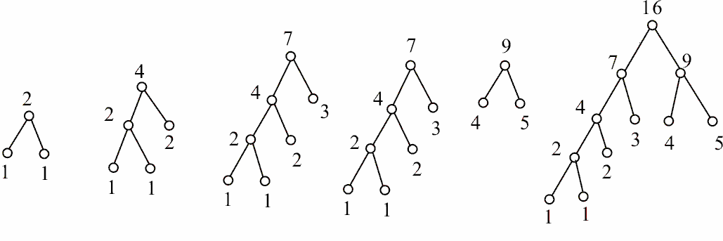
例题
求带权为1, 1, 2, 3, 4, 5的最优二叉树。
解题过程由上图给出，W(T)=38

Slide 34
例题
求带权1,3,4,5,6的最优2叉树T及W(T)
解：
其实
等于
的
各分支点的权之和，即
最优树是不唯一的，但
算法得到的树
一定是最优树。

Slide 35
例题
求带权为2,3,5,7,8,9的最优2叉树T
解：
(3)
(4)
有___片树叶。
(5)
有_5_个2度顶点，
__个3度顶点，
__个4度顶点。
(2)

Slide 36
最佳前缀码
最优2叉树的用途之一是求最佳前缀码。
在通讯中，我们常用0和1的符号串作为英文字母的传送信息，26个英文字母被使用的频率往往是不同的。为了使整个信息的长度尽可能短，自然希望用较短的符号串去表示使用频率高的英文字母，用较长的符号串表示使用频率低的英文字母。
为了使编码在使用中既快速又准确，可以用求最优2元树的Huffman算法解决这个问题。

Slide 37
前缀码
定义16.10 设α₁, α₂, …, α_{n-1}, α_{n}是长度为 n 的符号串
(1) 前缀——α₁, α₁α₂, …, α₁α₂…α_{n−1}
(2) 前缀码——{β₁, β₂, …, β_{m}}中任何两个元素互不为前缀
(3) 二元前缀码——β_{i} (i=1, 2, …, m) 中只出现两个符号，如0与1.

Slide 38
如：{ 0, 10, 110, 1111}
{1, 01, 001, 0001 }等是(二元)前缀码
而 { 1,11,101,001,0011 }
不是(二元)前缀码
如何产生二元前缀码呢？
那么：{00, 01, 100, 1010, 1011, 11111}
{ abc, cba, bca, bac, acb, cab }
{1, 00, 011, 01001, 01000 }
是(二元)前缀码吗？
定理16.6 一棵2叉树产生一个二元前缀码.
推论 一棵正则2叉树产生惟一的前缀码（按左子树标0，右子树标1）

Slide 39
生成二元前缀码的方法
给定一棵2叉树T，设它有t片树叶。设v为T的一个分支点，则v至少有一个儿子，最多有两个儿子。若v有两个儿子，在由v引出的两条边上，左边的标上0，右边的标上1；若v有一个儿子，在由v引出的边上可标上0，也可标上1。设vi为T的任一片树叶，从树根到vi的通路上各边的标号组成的0，1串组成的符号串放在vi处，t片树叶处的t个符号串组成的集合为一个二元前缀码。
由上面做法知， v_{i}处的符号串的前缀均在v_{i}所在的通路上除v_{i}外的顶点处达到，因而所得符号串集合为二元前缀码。若T存在单子分支点，则由T产生的前缀码可能不唯一。T为正则2叉树, 则由T产生的前缀码唯一

Slide 40
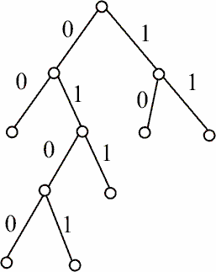
图所示二叉树产生的前缀码为
{ 00, 10, 11, 011, 0100, 0101 }

Slide 41
最佳前缀码
把各字符看作为树叶, 各字符出现的频率(或n倍的频)作为其相应的权, 利用Huffman算法求出最优2叉树, 由此产生的前缀码即为最佳前缀码。
在通信中，八进制数字出现的频率如下：
0：25% 1：20%
2：15% 3：10%
4：10% 5：10%
6：5% 7：5%
求传输它们的最佳前缀码，并求传输10n（n≥2）个按上述比
例出现的八进制数字需要多少个二进制数字？若用等长的
（长为3）的码字传输需要多少个二进制数字？

Slide 42
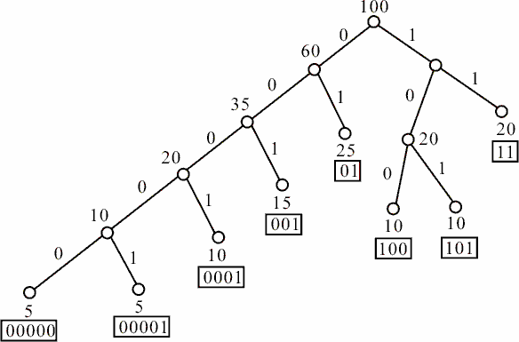
求最佳前缀码
解 用100个八进制数字中各数字出现的个数，即以100乘各频率为权，并将各权由小到大排列，得w₁=5, w₂=5, w₃=10, w₄=10, w₅=10, w₆=15, w₇=20, w₈=25. 用此权产生的最优树如图所示.
01-----0 11-----1
001-----2 100-----3
101-----4 0001-----5
00000-----6 00001-----7
W(T)=285，传10^{n}(n≥2)个用二进制数字需
2.85×10^{n}个， 用等长码需3×10^{n}个数字.

Slide 43
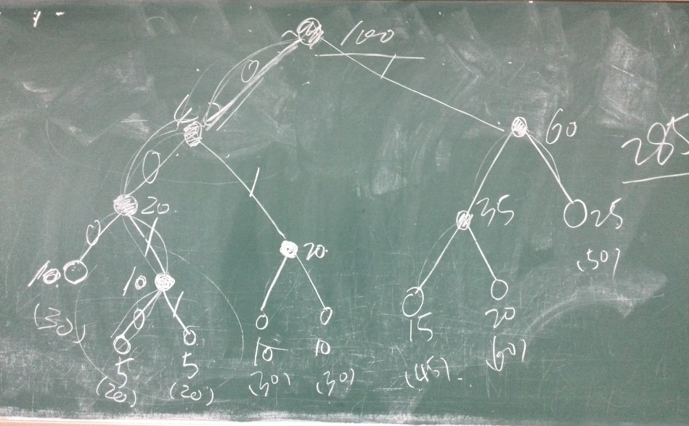

Slide 44
树的周游
二叉树的周游：
对一棵根树的每个顶点都访问一次且仅一次称为行遍或周游一棵树。
1）中（根）序行遍法：访问的次序为，左子树，树根，右子树。
2）前（根）序行遍法：访问的次序为，树根，左子树，右子树。
3）后（根）序行遍法：访问的次序为，左子树，右子树，树根。
递归思想
子树
子树

Slide 45
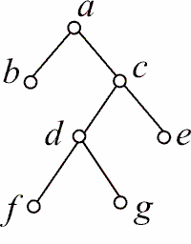
对图所示根树按中序、前序、
后序行遍法访问结果分别为：
b a (f d g) c e，
a b (c (d f g) e)，
b ((f g d) e c) a

Slide 46
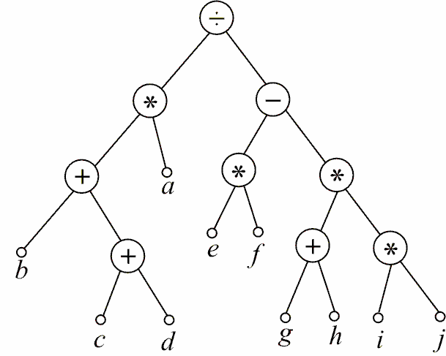
用2叉有序正则树存放算式
存放规则
数放在树叶上
依次将运算符放在根子树的根上
规定：被除数、被减数放在左子树树叶上
算式 ((b+(c+d))∗a)÷((e∗f)−(g+h)∗(i∗j))
存放在图所示2叉树上.

Slide 47
波兰符号法
波兰符号法
按前序行遍法访问存放算式的2叉有序正则树，其结果不加
括号，规定每个运算符号与其后面紧邻两个数进行运算，运
算结果正确. 称此算法为波兰符号法或前缀符号法. 对上图的
访问结果为
÷ ∗ + b + c d a − ∗ e f ∗ + g h ∗ i j
逆波兰符号法
按后序行遍法访问，规定每个运算符与前面紧邻两数运算，
称为逆波兰符号法或后缀符号法. 对上图的访问结果为
b c d + + a ∗ e f ∗ g h + i j ∗ ∗ − ÷

